Slide 1


Data Science Challenge
Gold Level

Slide 2


Hal-Hal yang Harus Kamu Lewati
SKILL METRICS
Kemampuan teknis yang akan kamu pelajari
01
ACCEPTANCE CRITERIA
Kriteria pengumpulan challenge yang harus kamu penuhi untuk dapat melewati level
DELIVERY
Hal yang akan kamu lakukan untuk dapat melewati level
02
03

Slide 3

Studi Kasus
Challenge:
Membuat API untuk Cleansing Data dan Laporan Analisis Data

Slide 4
Hal-Hal yang Harus Kamu Lewati
SKILL METRICS
(Kemampuan teknis yang akan kamu pelajari)
Melakukan programming menggunakan python:
Operators
Data structure
Flow control
Function
File I/O
Menggunakan SQLite dalam sebuah API dengan konsep RDBMS
Menggunakan Pandas dan RegEx dalam melakukan cleansing data
Menggunakan Matplotlib dan Seaborn dalam melakukan visualisasi data
Menggunakan proses berpikir analisis data untuk mencapai objektif bisnis dalam membangun API
Menggunakan Flask dan Swagger UI dalam membangun API
Menggunakan Github dan Git
Menggunakan power point atau slides tool untuk membuat laporan

Slide 5
Hal-Hal yang Harus Kamu Lewati
DELIVERY
(Hal yang akan kamu lakukan untuk dapat melewati level)
Membaca dan memahami studi kasus yang diberikan.
Menggunakan fitur-fitur Python dan Pandas serta RegEx untuk membersihkan data
Memasukkan hasil koding (source code) cleansing data ke Flask
Menggunakan Flask dan Swagger UI untuk membuat API
Menggunakan SQLite sebagai database di dalam API
Membangun API yang mampu mengakomodir input user berupa teks dan file
Membangun API yang mampu mengakomodir pemrosesan text cleansing dengan output berupa teks yang sudah di-cleansing
Menggunakan Git dan Github untuk kolaborasi
Membuat laporan (report) analisis data dari teks

Slide 6
Hal-Hal yang Harus Kamu Lewati
CRITERIA
(Kriteria pengumpulan challenge yang harus kamu penuhi untuk dapat melewati level)
Terdapat API yang bisa menerima input user berupa teks dan file dengan 2 endpoint (10%)
Server API dibuat dengan Flask dan Swagger UI (25%)
Penyimpanan data dalam SQLite menggunakan modul SQLite 3 (15%)
API yang bisa menghasilkan output berupa teks yang sudah di-cleansing (10%)
API yang bisa memproses text cleansing (15%)
Membuat report (laporan) dari hasil analisis data teks:
Judul dan nama (1 slide) (2,5%)
Pendahuluan berisi latar belakang yang bisa mendeskripsikan masalah dengan justifikasi yang tepat (5%)
Metode Penelitian yang berisi (12,5%)
Proses code function cleansing yang dapat menjawab latar belakang permasalahan
Pemilihan metode statistika dan EDA yang dapat menjawab latar belakang permasalahan
Proses visualisasi yang dapat menjawab latar belakang permasalahan
Hasil dan Kesimpulan (5%)

Slide 7

Studi Kasus
API untuk melakukan Data Cleansing
Kamu baru aja direkrut jadi Junior Data Scientist. Nah, usermu membutuhkan API untuk membersihkan data teks secara otomatis.
Teks yang bakal dibersihkan pun berupa teks non formal.
Terus langkah apa yang harus dilakukan?

Slide 8

Studi Kasus
Masuk ke langkah pertama dalam pengerjaan API~
Pertama, kamu perlu buat endpoint dari API yang isinya adalah sebagai berikut:
Input teks via form, lalu outputnya berupa teks yang sudah dibersihkan
Upload file CSV, lalu outputnya berupa teks yang sudah dibersihkan

Slide 9

Langkah Pengerjaan
Kamu bisa ambil data teksnya di link ini. Data teks tersebut merupakan saduran dari Kaggle. Setelah itu pastikan sudah instal library Flask, Swagger UI, dan Pandas, dan RegEx.
Dengan data tersebut, kamu melakukan cleansing menggunakan fitur-fitur di Python, Pandas, dan RegEx. Setelah itu, kamu masukkan hasil kodingan (source code) cleansing ke Flask.

Slide 10

Langkah Pengerjaan
Hasil akhir project ini ada dua:
API yang dapat memproses text cleansing dan menghasilkan output berupa teks yang sudah di-cleansing.
Laporan hasil analisis data dari data teks tersebut.

Slide 11
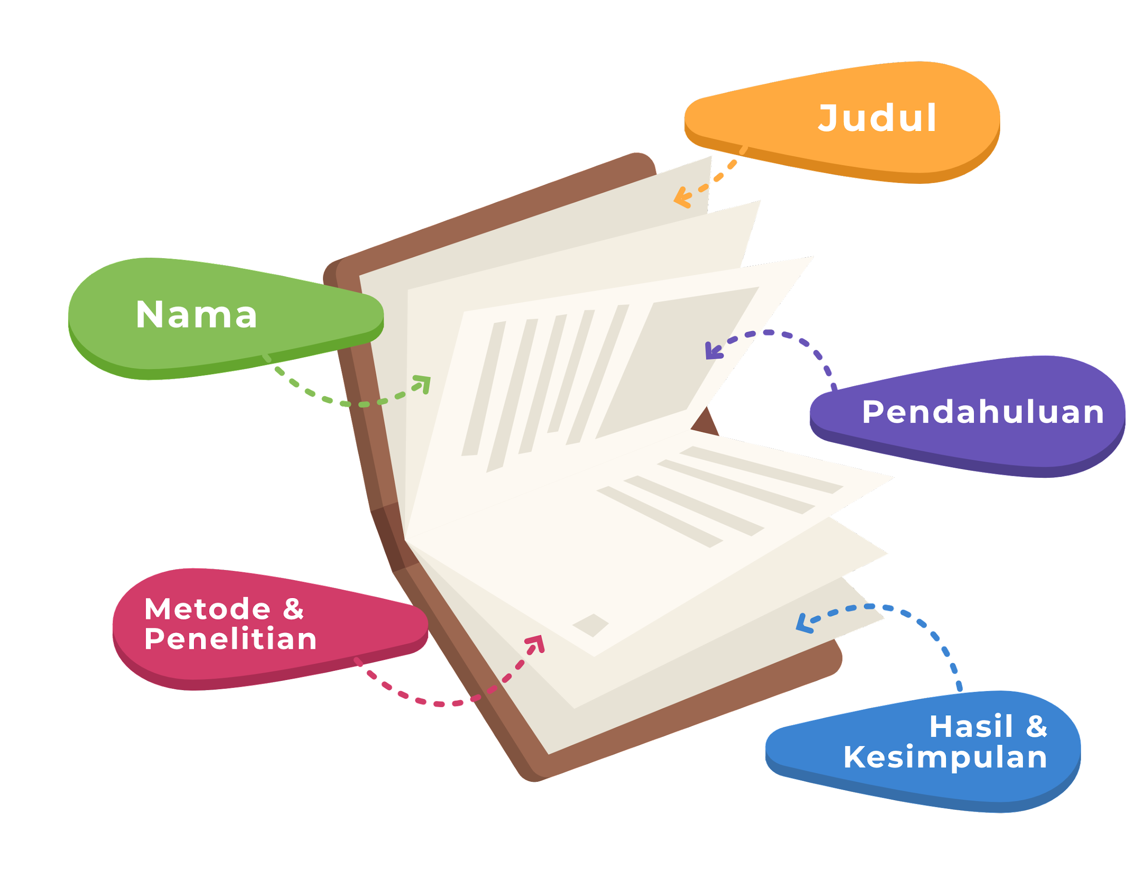
Langkah Pengerjaan
Untuk laporan (report) mengandung bagian seperti di bawah:
Judul dan nama ((1 slide)
Pendahuluan berisi latar belakang yang bisa mendeskripsikan masalah dengan justifikasi yang tepat (1 slide)

Slide 12
Langkah Pengerjaan
Eits, masih berlanjut …
Bagian selanjutnya dari report adalah:
Metode Penelitian berisi: (1-2 slides)
Proses code function cleansing yang dapat menjawab latar belakang permasalahan
Pemilihan metode statistika dan EDA yang dapat menjawab latar belakang permasalahan
Proses visualisasi yang dapat menjawab latar belakang permasalahan
Hasil dan Kesimpulan (1 slide)

Slide 13
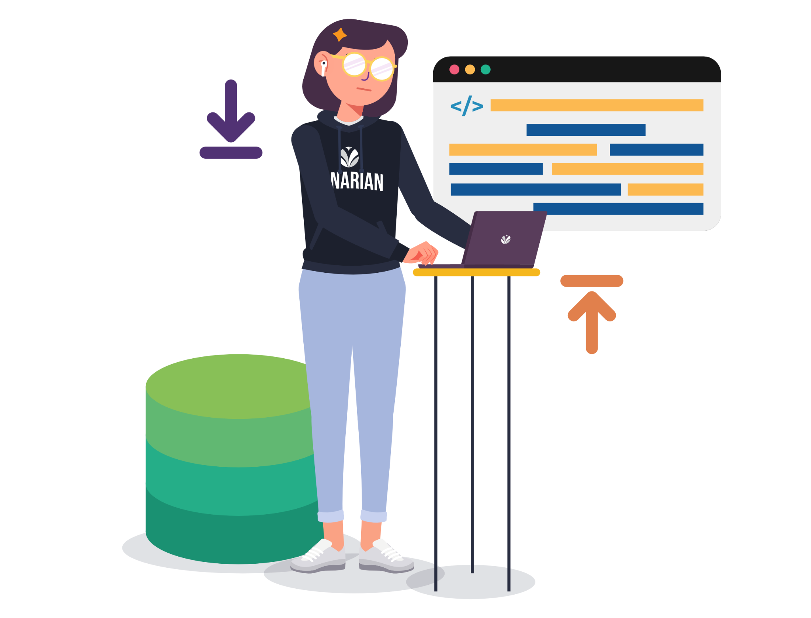
Langkah Pengerjaan
Kalau sudah selesai dengan project API yang kamu kerjakan maka kamu upload ke Github dengan akun pribadimu.

Slide 14

Langkah Pengerjaan
Saatnya mengumpulkan project~
Oke, setelah upload ke Github sudah selesai kamu masih harus mengumpulkan file project tersebut sob, dengan langkah sebagai berikut:
Copy paste link Github tempat kamu mengupload project dan masukkan ke Google Form yang disediakan tim Binar
Kumpulkan file project (API dan report) ke dalam bentuk .zip
Upload .zip tersebut ke Google Form yang sama tadi sob.

Slide 15

Langkah Pengerjaan
Setelah API dan laporan kamu lengkap, siap-siap ya buat presentasi di kelas biar user paham tentang hasil analisis datanya.
Setelah itu, hasil kerjamu akan dinilai oleh fasilitator sebagai challenge Level Gold di Data Science Course ini.
Selamat belajar dan good luck! 😉

Slide 16

Penutup
Terima kasih

